Slide 1


Emerging AI Architecture
OUTLINE
1. RNN(RetNet and RWKV)
2. Mamba
王文杰 2026.04.16

Slide 2
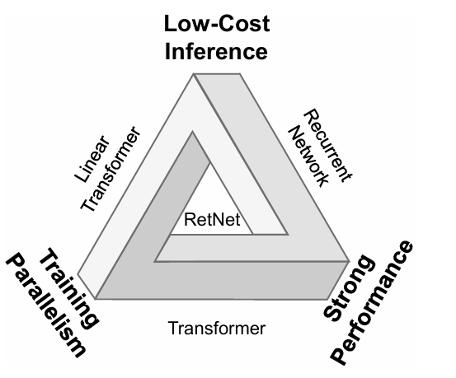
01
Transformer的"不可能三角"
为什么需要新架构？
并行训练
Transformer: 自注意力支持并行 | 传统RNN: 顺序计算，无法并行
高效推理 O(1)
传统RNN: 固定状态，每步O(1) | Transformer: KV-cache持续增长
强性能
Transformer: 在各基准上表现优异 | 传统RNN: LSTM/GRU性能较弱
核心问题：能否三者兼得？
RetNet 和 RWKV 正是试图打破这个三角的两种新架构
Notes:
00-06
MaaS：模型服务（API / 调用）
SaaS：推理服务 / 分布式训练（DeepSpeed / Triton）
PaaS：框架 & 编译器（PyTorch / CUDA / 算子库）
IaaS：计算 + 存储 + 网络（GPU / NVMe / RDMA）
硬件：芯片 / 集群 / 机房
核心一句话：
越往下越偏硬件，越往上越偏应用
👉 讲解重点：
GPU决定上限
通信决定扩展
存储决定数据吞吐
核心价值（最重要结论）👉 对应 3.1
👉 PPT写三点：
🔹 决定模型上限
更高利用率 = 更多训练数据 = 更好效果
🔹 决定成本
GPU利用率 ↑10% = 成本 ↓千万级/月
🔹 核心指标
MFU（算力利用率）
吞吐（更重要）
👉 你讲一句金句：
AI Infra 本质是在“买时间”和“省钱”

Slide 3
Part 1
RetNet: 保留网络

Slide 4
02
RetNet 概览
Retentive Network — Transformer的继任者？
论文
"Retentive Network: A Successor to Transformer for Large Language Models"
Microsoft Research, 2023 (Sun, Dong, Huang, Ma et al.)
核心思想
用指数衰减（exponential decay）替代 Softmax
使同一个模型同时拥有并行和递归两种计算形式
关键创新
Retention 机制 — 三种等价计算范式：并行 / 递归 / 分块
多尺度衰减 — 不同 head 关注不同时间尺度
Notes:
00-06
MaaS：模型服务（API / 调用）
SaaS：推理服务 / 分布式训练（DeepSpeed / Triton）
PaaS：框架 & 编译器（PyTorch / CUDA / 算子库）
IaaS：计算 + 存储 + 网络（GPU / NVMe / RDMA）
硬件：芯片 / 集群 / 机房
核心一句话：
越往下越偏硬件，越往上越偏应用
👉 讲解重点：
GPU决定上限
通信决定扩展
存储决定数据吞吐
核心价值（最重要结论）👉 对应 3.1
👉 PPT写三点：
🔹 决定模型上限
更高利用率 = 更多训练数据 = 更好效果
🔹 决定成本
GPU利用率 ↑10% = 成本 ↓千万级/月
🔹 核心指标
MFU（算力利用率）
吞吐（更重要）
👉 你讲一句金句：
AI Infra 本质是在“买时间”和“省钱”

Slide 5
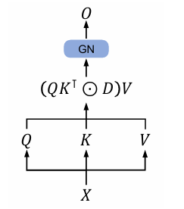
03
Retention 机制 — 并行形式（训练）
核心公式
Retention(X) = (Q K^T ⊙ D) V
D_nm = γ^(n-m) (n ≥ m), γ ∈ (0,1)
与标准 Attention 的对比
Attention: Softmax(Q K^T / √d) · V
Retention: (Q K^T ⊙ D) · V
关键差异
Softmax → 指数衰减掩码 D
距离越远的 token 贡献按 γ 指数衰减
这个替换是实现双重计算形式的关键
Notes:
00-06
MaaS：模型服务（API / 调用）
SaaS：推理服务 / 分布式训练（DeepSpeed / Triton）
PaaS：框架 & 编译器（PyTorch / CUDA / 算子库）
IaaS：计算 + 存储 + 网络（GPU / NVMe / RDMA）
硬件：芯片 / 集群 / 机房
核心一句话：
越往下越偏硬件，越往上越偏应用
👉 讲解重点：
GPU决定上限
通信决定扩展
存储决定数据吞吐
核心价值（最重要结论）👉 对应 3.1
👉 PPT写三点：
🔹 决定模型上限
更高利用率 = 更多训练数据 = 更好效果
🔹 决定成本
GPU利用率 ↑10% = 成本 ↓千万级/月
🔹 核心指标
MFU（算力利用率）
吞吐（更重要）
👉 你讲一句金句：
AI Infra 本质是在“买时间”和“省钱”

Slide 6
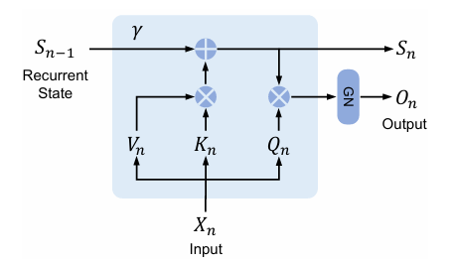
04
Retention 机制 — 递归形式（推理）
递推公式
S_n = γ · S_{n-1} + K_n^T · V_n
o_n = Q_n · S_n
核心优势
状态矩阵 S 大小固定，不随序列增长
每步推理计算量 O(1)，无需 KV-cache
内存恒定 — 完全消除 Transformer 的推理瓶颈
数学等价性
并行形式（训练）与递归形式（推理）
输出完全相同，只是计算组织方式不同
Notes:
00-06
MaaS：模型服务（API / 调用）
SaaS：推理服务 / 分布式训练（DeepSpeed / Triton）
PaaS：框架 & 编译器（PyTorch / CUDA / 算子库）
IaaS：计算 + 存储 + 网络（GPU / NVMe / RDMA）
硬件：芯片 / 集群 / 机房
核心一句话：
越往下越偏硬件，越往上越偏应用
👉 讲解重点：
GPU决定上限
通信决定扩展
存储决定数据吞吐
核心价值（最重要结论）👉 对应 3.1
👉 PPT写三点：
🔹 决定模型上限
更高利用率 = 更多训练数据 = 更好效果
🔹 决定成本
GPU利用率 ↑10% = 成本 ↓千万级/月
🔹 核心指标
MFU（算力利用率）
吞吐（更重要）
👉 你讲一句金句：
AI Infra 本质是在“买时间”和“省钱”

Slide 7
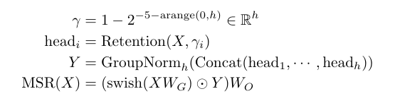
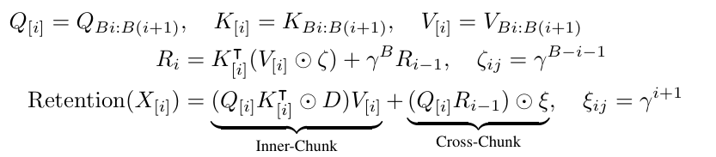
05
多尺度 Retention + Chunkwise 模式
多尺度 Retention (Multi-Scale)
不同 head 使用不同衰减率 γ
γ_h = 1 - 2^(-5-h)
有的 head 捕捉局部模式，有的关注远程依赖
Chunkwise 模式（长序列优化）
序列分块处理
块内：并行计算（利用 GPU）
块间：递归传递状态
兼顾效率与长程建模
三种模式的适用场景
训练 → 并行 | 推理 → 递归 | 长序列 → Chunkwise
Notes:
00-06
MaaS：模型服务（API / 调用）
SaaS：推理服务 / 分布式训练（DeepSpeed / Triton）
PaaS：框架 & 编译器（PyTorch / CUDA / 算子库）
IaaS：计算 + 存储 + 网络（GPU / NVMe / RDMA）
硬件：芯片 / 集群 / 机房
核心一句话：
越往下越偏硬件，越往上越偏应用
👉 讲解重点：
GPU决定上限
通信决定扩展
存储决定数据吞吐
核心价值（最重要结论）👉 对应 3.1
👉 PPT写三点：
🔹 决定模型上限
更高利用率 = 更多训练数据 = 更好效果
🔹 决定成本
GPU利用率 ↑10% = 成本 ↓千万级/月
🔹 核心指标
MFU（算力利用率）
吞吐（更重要）
👉 你讲一句金句：
AI Infra 本质是在“买时间”和“省钱”

Slide 8
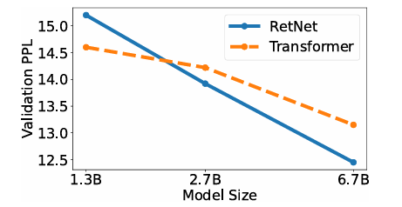
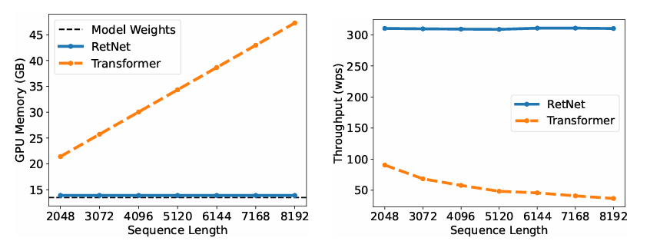
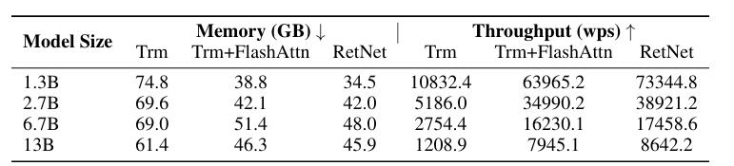
06
RetNet 关键实验结果
语言建模性能
1.3B - 6.7B 参数规模：匹配甚至超越 Transformer
性能优势随模型规模增大而更加明显
推理效率（7B 模型 @ 8K 序列长度）
解码速度：提升 8.4 倍
内存占用：减少 70%
训练吞吐量：与 Transformer 持平
Train cost
Notes:
00-06
MaaS：模型服务（API / 调用）
SaaS：推理服务 / 分布式训练（DeepSpeed / Triton）
PaaS：框架 & 编译器（PyTorch / CUDA / 算子库）
IaaS：计算 + 存储 + 网络（GPU / NVMe / RDMA）
硬件：芯片 / 集群 / 机房
核心一句话：
越往下越偏硬件，越往上越偏应用
👉 讲解重点：
GPU决定上限
通信决定扩展
存储决定数据吞吐
核心价值（最重要结论）👉 对应 3.1
👉 PPT写三点：
🔹 决定模型上限
更高利用率 = 更多训练数据 = 更好效果
🔹 决定成本
GPU利用率 ↑10% = 成本 ↓千万级/月
🔹 核心指标
MFU（算力利用率）
吞吐（更重要）
👉 你讲一句金句：
AI Infra 本质是在“买时间”和“省钱”

Slide 9
Part 2
RWKV: 重新发明 RNN

Slide 10
07
RWKV 概览
Reinventing RNNs for the Transformer Era
论文
"RWKV: Reinventing RNNs for the Transformer Era"
Bo Peng et al., EMNLP 2023
名称含义
R = Receptance（接受门） W = Weight（位置衰减）
K = Key（键） V = Value（值）
核心思想
用线性注意力 + 门控机制
像 Transformer 一样并行训练
像 RNN 一样高效推理
Notes:
00-06
MaaS：模型服务（API / 调用）
SaaS：推理服务 / 分布式训练（DeepSpeed / Triton）
PaaS：框架 & 编译器（PyTorch / CUDA / 算子库）
IaaS：计算 + 存储 + 网络（GPU / NVMe / RDMA）
硬件：芯片 / 集群 / 机房
核心一句话：
越往下越偏硬件，越往上越偏应用
👉 讲解重点：
GPU决定上限
通信决定扩展
存储决定数据吞吐
核心价值（最重要结论）👉 对应 3.1
👉 PPT写三点：
🔹 决定模型上限
更高利用率 = 更多训练数据 = 更好效果
🔹 决定成本
GPU利用率 ↑10% = 成本 ↓千万级/月
🔹 核心指标
MFU（算力利用率）
吞吐（更重要）
👉 你讲一句金句：
AI Infra 本质是在“买时间”和“省钱”

Slide 11


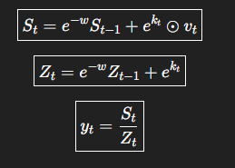
08
AFT
传统Attention
AFT(attention-free transformer)
如果wi,t=-(t-i)w:
Notes:
00-06
MaaS：模型服务（API / 调用）
SaaS：推理服务 / 分布式训练（DeepSpeed / Triton）
PaaS：框架 & 编译器（PyTorch / CUDA / 算子库）
IaaS：计算 + 存储 + 网络（GPU / NVMe / RDMA）
硬件：芯片 / 集群 / 机房
核心一句话：
越往下越偏硬件，越往上越偏应用
👉 讲解重点：
GPU决定上限
通信决定扩展
存储决定数据吞吐
核心价值（最重要结论）👉 对应 3.1
👉 PPT写三点：
🔹 决定模型上限
更高利用率 = 更多训练数据 = 更好效果
🔹 决定成本
GPU利用率 ↑10% = 成本 ↓千万级/月
🔹 核心指标
MFU（算力利用率）
吞吐（更重要）
👉 你讲一句金句：
AI Infra 本质是在“买时间”和“省钱”

Slide 12
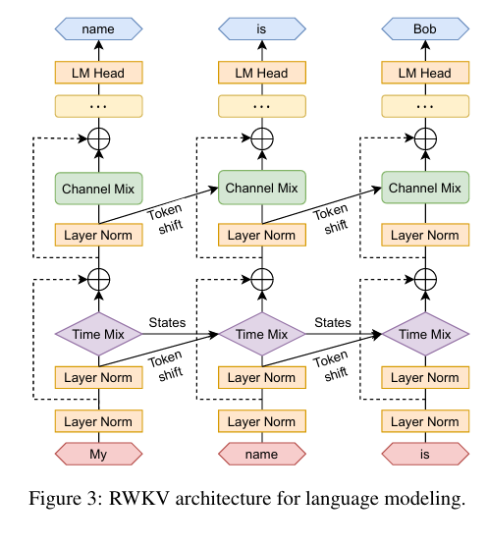


09
核心机制 — 时间混合块 (Time-Mixing)
数据流
Token Shift → R/K/V 投影 → WKV 运算 → Receptance 门控 → 输出
WKV 运算（核心公式）
当前 token 额外加可学习 bonus u
关键设计
指数衰减 w → 可折叠为递推状态 (a_t, b_t)
sigmoid(r_t) 门控 → 控制"接受"多少历史信息
与 RetNet 对比
RetNet: 矩阵衰减掩码 D | RWKV: 标量衰减 w 逐步累积
Notes:
00-06
MaaS：模型服务（API / 调用）
SaaS：推理服务 / 分布式训练（DeepSpeed / Triton）
PaaS：框架 & 编译器（PyTorch / CUDA / 算子库）
IaaS：计算 + 存储 + 网络（GPU / NVMe / RDMA）
硬件：芯片 / 集群 / 机房
核心一句话：
越往下越偏硬件，越往上越偏应用
👉 讲解重点：
GPU决定上限
通信决定扩展
存储决定数据吞吐
核心价值（最重要结论）👉 对应 3.1
👉 PPT写三点：
🔹 决定模型上限
更高利用率 = 更多训练数据 = 更好效果
🔹 决定成本
GPU利用率 ↑10% = 成本 ↓千万级/月
🔹 核心指标
MFU（算力利用率）
吞吐（更重要）
👉 你讲一句金句：
AI Infra 本质是在“买时间”和“省钱”

Slide 13

10
通道混合块 + 整体架构
通道混合块 (Channel-Mixing)
替代 Transformer 的 FFN 层
Token Shift → 投影 → Squared-ReLU → 门控输出
同样融合相邻时间步信息
整体架构（每层结构）
Transformer: Self-Attention + FFN
RWKV: Time-Mixing + Channel-Mixing
训练与推理的双重性
训练：WKV 展开为前缀和扫描（prefix-sum），GPU 并行
推理：折叠为两个向量的递推更新，O(1) 每步
数学上完全等价，输出相同
Notes:
00-06
MaaS：模型服务（API / 调用）
SaaS：推理服务 / 分布式训练（DeepSpeed / Triton）
PaaS：框架 & 编译器（PyTorch / CUDA / 算子库）
IaaS：计算 + 存储 + 网络（GPU / NVMe / RDMA）
硬件：芯片 / 集群 / 机房
核心一句话：
越往下越偏硬件，越往上越偏应用
👉 讲解重点：
GPU决定上限
通信决定扩展
存储决定数据吞吐
核心价值（最重要结论）👉 对应 3.1
👉 PPT写三点：
🔹 决定模型上限
更高利用率 = 更多训练数据 = 更好效果
🔹 决定成本
GPU利用率 ↑10% = 成本 ↓千万级/月
🔹 核心指标
MFU（算力利用率）
吞吐（更重要）
👉 你讲一句金句：
AI Infra 本质是在“买时间”和“省钱”

Slide 14
11
RWKV 版本演进 v4 → v7
v4 (2023) — 奠基
标量状态，固定指数衰减，验证到 14B 参数
v5 "Eagle" (2024) — 扩容
多头矩阵状态，记忆容量大幅提升
v6 "Finch" (2024) — 自适应
数据自适应衰减（LoRA 模块动态生成 w）
模型学会"何时遗忘" — 不再固定衰减
v7 "Goose" (2025) — SOTA
广义 delta 规则，向量门控，解耦键
同规模超越 LLaMA 3.2
Notes:
00-06
MaaS：模型服务（API / 调用）
SaaS：推理服务 / 分布式训练（DeepSpeed / Triton）
PaaS：框架 & 编译器（PyTorch / CUDA / 算子库）
IaaS：计算 + 存储 + 网络（GPU / NVMe / RDMA）
硬件：芯片 / 集群 / 机房
核心一句话：
越往下越偏硬件，越往上越偏应用
👉 讲解重点：
GPU决定上限
通信决定扩展
存储决定数据吞吐
核心价值（最重要结论）👉 对应 3.1
👉 PPT写三点：
🔹 决定模型上限
更高利用率 = 更多训练数据 = 更好效果
🔹 决定成本
GPU利用率 ↑10% = 成本 ↓千万级/月
🔹 核心指标
MFU（算力利用率）
吞吐（更重要）
👉 你讲一句金句：
AI Infra 本质是在“买时间”和“省钱”

Slide 15
12
RetNet vs RWKV 对比总结
RetNet RWKV
提出者 Microsoft Research Bo Peng / RWKV基金会
核心思路 衰减掩码替代Softmax WKV线性注意力+门控
训练方式 矩阵并行 前缀和扫描并行
推理方式 固定状态矩阵递推 固定状态向量递推
衰减机制 固定多尺度γ v6起数据自适应
迭代速度 单版本 快速迭代 v4→v7
开源程度 代码开源 完全开源+基金会
共同点
训练并行 | 推理O(1) | 无KV-cache | 指数衰减实现并行/递归等价
Notes:
00-06
MaaS：模型服务（API / 调用）
SaaS：推理服务 / 分布式训练（DeepSpeed / Triton）
PaaS：框架 & 编译器（PyTorch / CUDA / 算子库）
IaaS：计算 + 存储 + 网络（GPU / NVMe / RDMA）
硬件：芯片 / 集群 / 机房
核心一句话：
越往下越偏硬件，越往上越偏应用
👉 讲解重点：
GPU决定上限
通信决定扩展
存储决定数据吞吐
核心价值（最重要结论）👉 对应 3.1
👉 PPT写三点：
🔹 决定模型上限
更高利用率 = 更多训练数据 = 更好效果
🔹 决定成本
GPU利用率 ↑10% = 成本 ↓千万级/月
🔹 核心指标
MFU（算力利用率）
吞吐（更重要）
👉 你讲一句金句：
AI Infra 本质是在“买时间”和“省钱”

Slide 16
13
未来展望与结语
规模验证
能否在 100B+ 参数规模上持续保持优势？
与 Mamba 的竞争
状态空间模型（SSM）是另一条路线
思路有相似也有不同 — 接下来同学将详细介绍
混合架构趋势
未来可能不是单一架构胜出
Attention + 线性递归的混合体（如 Jamba = Mamba + Attention）
Transformer 未必是终局，高效序列建模的竞赛才刚刚开始
Notes:
00-06
MaaS：模型服务（API / 调用）
SaaS：推理服务 / 分布式训练（DeepSpeed / Triton）
PaaS：框架 & 编译器（PyTorch / CUDA / 算子库）
IaaS：计算 + 存储 + 网络（GPU / NVMe / RDMA）
硬件：芯片 / 集群 / 机房
核心一句话：
越往下越偏硬件，越往上越偏应用
👉 讲解重点：
GPU决定上限
通信决定扩展
存储决定数据吞吐
核心价值（最重要结论）👉 对应 3.1
👉 PPT写三点：
🔹 决定模型上限
更高利用率 = 更多训练数据 = 更好效果
🔹 决定成本
GPU利用率 ↑10% = 成本 ↓千万级/月
🔹 核心指标
MFU（算力利用率）
吞吐（更重要）
👉 你讲一句金句：
AI Infra 本质是在“买时间”和“省钱”

